Slide 1
EL JUICIO INVESTIGADOR
Tema N° 4
SÍNTESIS DE LA DOCTRINA ADVENTISTA DEL JUICIO INVESTIGADOR

Slide 2
SÍNTESIS DE LA DOCTRINA ADVENTISTA DEL JUICIO INVESTIGADOR
La siguiente síntesis de la doctrina adventista del juicio investigador es extraída del libro El Conflicto de los Siglos y se encuentra en la SDA Enciclopedia bajo el título "Investigative Judgment".
  1). La obra del juicio investigador y el acto de borrar los pecados serán cumplidos antes de la segunda venida de Cristo.
  2). Cristo va al Anciano de días en el cielo al fin de los 2.300 días en 1844. Ver Dan.7:9,10,13. Nuestro gran Sumo Sacerdote entra al Lugar Santísimo y aparece allí ante la presencia de Dios para ocuparse del último acto de su ministerio en favor del hombre: la ejecución del juicio investigador.

Slide 3
3). Jesús aparece como abogado de su pueblo para rogar delante de Dios en favor de él.
4). En el gran día de expiación final y juicio investigador, los únicos casos que se consideran son los del profeso pueblo de Dios.
5). Comenzando con los que vivieron primero sobre la tierra, nuestro Abogado presenta los casos de cada generación sucesiva y termina con los vivientes.
6). Cada obra del hombre es presentada delante de Dios y es registrada para fidelidad o infidelidad.
7). Los libros de registro del cielo, en los cuales están registrados los nombres y obras de los hombres, están para determinar la decisión del juicio.

Slide 4
8). La ley de Dios es la norma por la cual los caracteres y las vidas de los hombres serán juzgados en el juicio.
9). Todos los que verdaderamente se hayan arrepentido del pecado, y por fe hayan reclamado la sangre de Cristo como su sacrificio expiatorio, tendrán anotado el perdón frente a sus nombres en los libros del cielo.
A medida que hayan llegado a ser participantes de la justicia de Cristo y sus caracteres hayan sido encontrados en armonía con la ley de Dios, sus pecados serán perdonados y ellos serán considerados dignos de la vida eterna.

Slide 5
10). Cualquiera que mantenga pecados de los cuales no se haya arrepentido y sin perdón en los libros de registro, su nombre será eliminado del libro de la vida y las buenas obras que estén en sus registros serán borradas del libro de memorias de Dios.
11). Cuando termine la obra del juicio investigador se habrá decidido el destino de todos para vida o para muerte.
12). Cuando termine el juicio investigador, Cristo vendrá y su recompensa estará con él para dar a cada uno conforme a sus obras.

Slide 6
CONCLUSIÓN
  A modo de conclusión de este estudio sobre la obra de Cristo en el juicio investigador mencionaremos los siguientes puntos:
  1. La obra especifica que Cristo está cumpliendo en el juicio investigador tiene relación con los santos que han existido en toda la historia del mundo desde Adán. Nada tiene que ver esta obra de juicio con los impíos, quienes serán juzgados durante los mil años de Apocalipsis 20.
  2. El juicio investigador es una obra de intercesión semejante a la que el sumo sacerdote realizaba en el Lugar Santísimo el día de la expiación. Tiene por objeto determinar quiénes permanecerán en el libro de la vida y quiénes no, lo cual se decide al determinar las personas cuyos pecados son borrados del libro de memorias porque han aceptado la sangre expiatoria de Cristo en la cruz.

Slide 7
3. La obra principal de Cristo durante este juicio investigador es, entonces, el acto de borrar los pecados de los que han perseverado hasta el fin y han permanecido bajo los méritos de la sangre de Cristo hasta su último día de existencia.
4. La actividad de Cristo de borrar los pecados de los registros no excluye su intercesión para perdón de los pecadores que en el Santuario estaba representada por el servicio diario, ya que Cristo sigue perdonando pecados y lo hará hasta el momento de pronunciar el decreto final de Apocalipsis 22:11.

Slide 8
5. La eliminación final del pecado de sobre la tierra será realizada cuando Cristo demande de Satanás el pago por su responsabilidad en la existencia del pecado.
Al modo como el macho cabrío para Azazel era castigado con la muerte en el desierto, Satanás será castigado al fin porque como instigador del pecado de cada individuo, y como creador del pecado en el universo, tiene una responsabilidad cuya culpa Cristo no expió en la cruz.
Cristo sólo expió la parte de responsabilidad y culpabilidad que el hombre tiene en el pecado, especialmente esto es real en el caso de quienes lo han aceptado y que por el arrepentimiento han alcanzado el perdón por los méritos de la sangre de Cristo.

Slide 9
6. Cuando el juicio investigador concluya, después de haber decidido los casos de todos los justos comenzando por los muertos y terminando por los vivos, Cristo habrá borrado todos los pecados de sus hijos de los registros celestiales y por esta obra quedarán delante de Dios como si nunca hubiesen pecado.
Listos para ir a vivir con él para siempre en el reino eterno que Cristo Jesús establecerá de acuerdo con sus promesas.

Slide 10
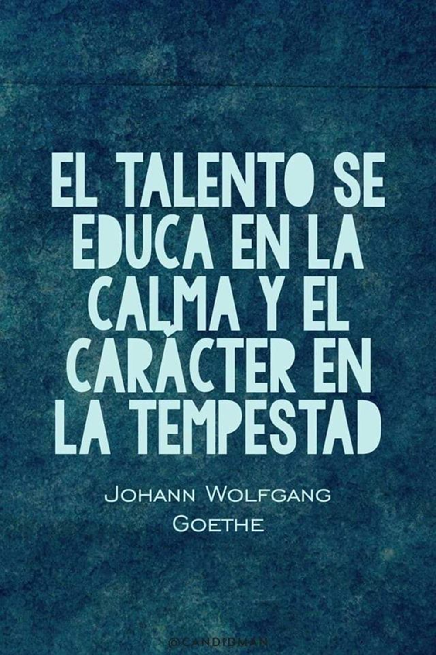
Recuerda hermano y hermana: Si deseas que tu nombre permanezca en el Libro de la Vida, y que tus pecados sean borrados del Libro de memoria, debes aferrarte de los méritos de Cristo, y que nada ni nadie te separe de Cristo. Ver Ap.21:27.

Slide 11


Slide 12
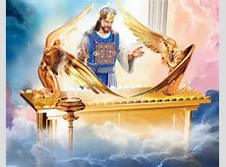
Las profecías indican que Cristo ya casi termina su obra de intercesión

Slide 13
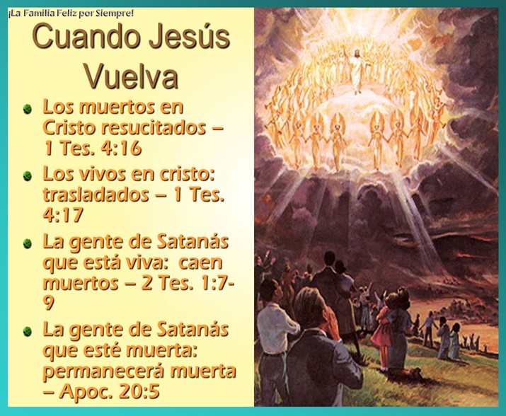
Y entonces, Cristo regresará por su pueblo, aquellos que permanecieron fieles a Él, hasta la muerte.

Slide 14
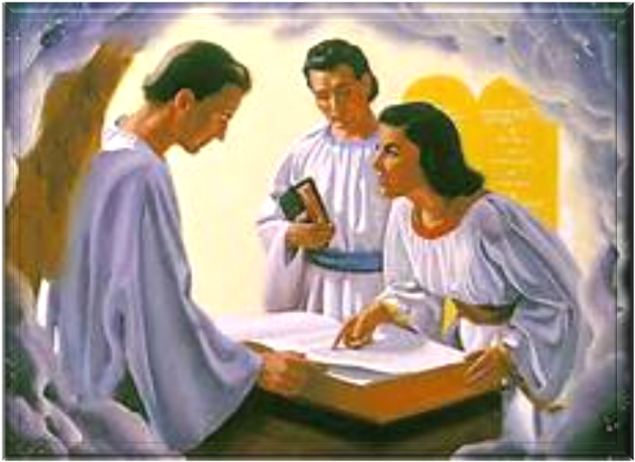
Durante el milenio, se determinará el grado de castigo que merecerán los impíos, individualmente.

Slide 15
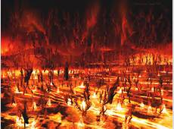
Terminado el milenio, se ejecutará la sentencia sobre Satanás y todos los que no quisieron aceptar el plan de salvación, tan generosamente ofrecido por Dios a través de la muerte de Su Hijo, Cristo Jesús.

Slide 16
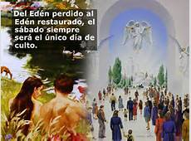
COSAS QUE OJO NO VIO, NI OIDO OYO, NI HAN ENTRADO AL CORAZON DEL HOMBRE, SON LAS QUE DIOS TIENE PREPARADAS PARA AQUELLO QUE LE AMAN (1 Cor.2:9).
Ver Apoc.21:5; Isa.66:22,23.

Slide 17
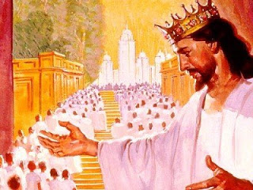
El llamado de Dios es que nada ni nadie nos prive del privilegio de estar con Jesús, adorándole en la nueva Jerusalén.

Slide 18
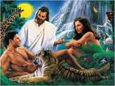
Vale la pena que tu y yo nos esforcemos por permanecer leales a nuestro Buen Dios Y Salvador Cristo Jesús. Amen

Slide 19

Cristo dijo: No se turbe vuestro corazón; creéis en Dios, creed también en mí. 2 En la casa de mi Padre muchas moradas hay; si así no fuera, yo os lo hubiera dicho; voy, pues, a preparar lugar para vosotros. 3 Y si me fuere y os preparare lugar, vendré otra vez, y os tomaré a mi mismo, para que donde yo esté, vosotros también estéis.

